Slide 1
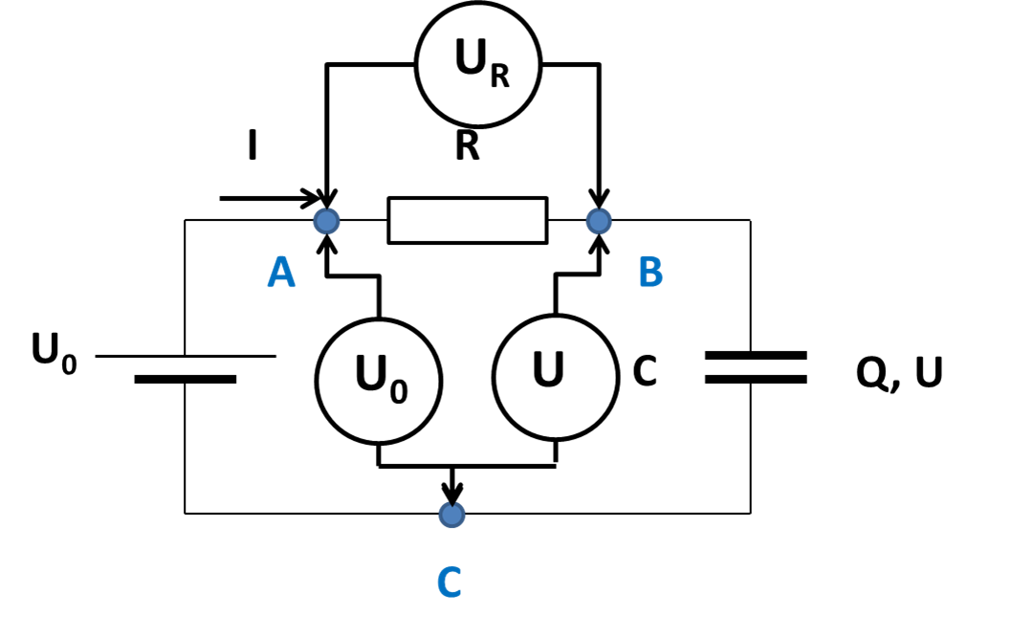
A
U_{R}
B
U₀
U
C
Notes:
audio:1_9

Slide 2
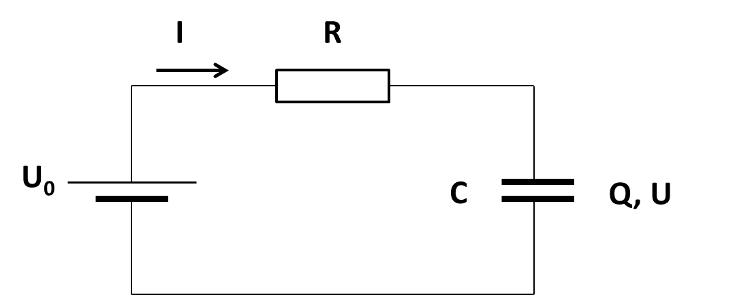
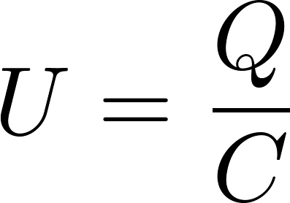

Slide 3
Notes:
audio:1_10

Slide 4
Takto sa vo fyzike predpovedá budúcnosť:
Ak poznám stav Q(t) v čase t
potom viem predpovedať, aký bude stav v trošku neskoršom čase, teda stav
Q(t+dt)

Slide 5
Reťazenie predpovedí budúcnosti

Slide 6
Reťazenie predpovedí budúcnosti
Notes:
audio: 1_11

Slide 7
Reťazenie predpovedí budúcnosti
Takto sa vo fyzike predpovedá budúcnosť:
Ak poznám stav Q(t) „teraz“
potom sa postupne po malých časových krokoch
dt
posúvam do ľubovoľne ďalekého budúceho okamihu
t+dt+dt+dt+dt+dt+dt+...............

Slide 8
Reťazenie predpovedí budúcnosti
Ale pozor !!!
Aby to bolo dosť presné, musia byť časové prírastky
dt
veľmi (nekonečne) malé

Slide 9
Čo mám garantovane vedieť
zdôvodnite. ako vieme, že na časticu pohybujúcu sa rovnomerne po kružnici pôsobí nejaká sila
uveďte veličinu, ktorá môže definovať „stav kondenzátora“
uveďte vzorec viažuci náboj, napätie a kapacitu kondenzátora
napíšte rovnicu pre malú zmenu náboja kondenzátora za malý čas pri jeho nabíjaní z batérie cez rezistor
popíšte ako sa dá vyjadriť postupnosť zmien náboja reťazením malých zmien za malé časové úseky

Slide 10
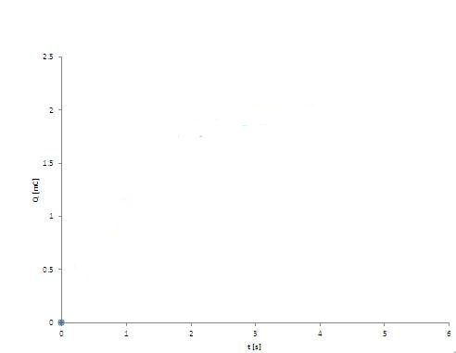
Počiatočný stav: t=0; Q(0)=0

Slide 11
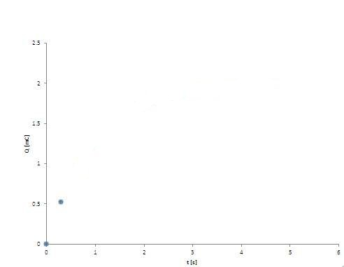

Slide 12
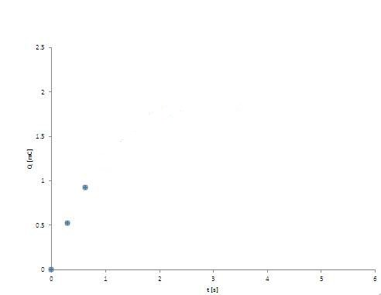

Slide 13
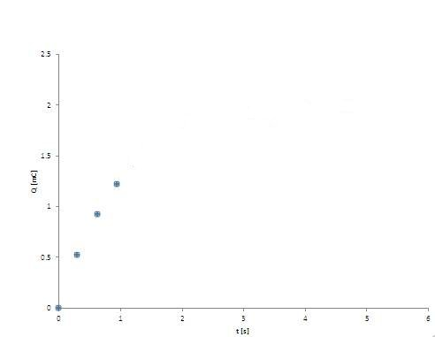

Slide 14
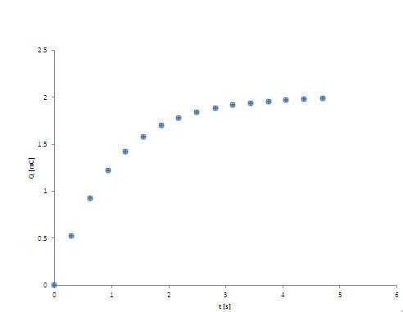

Slide 15
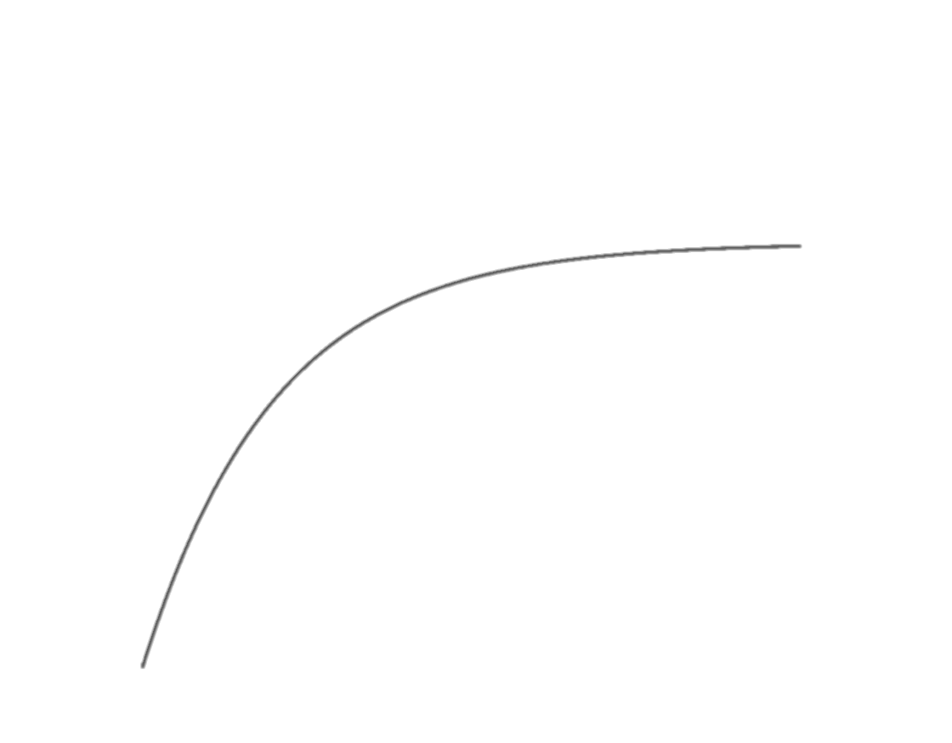
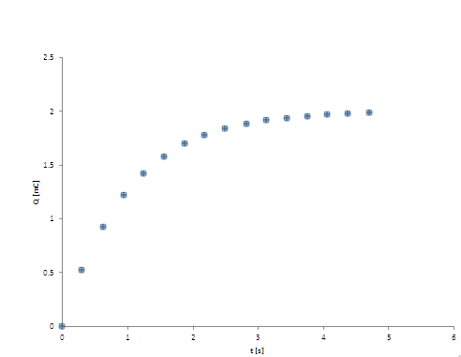

Slide 16
Zadané
Počiatočný stav: t=0; Q(0)=0
Notes:
audio:1_21

Slide 17
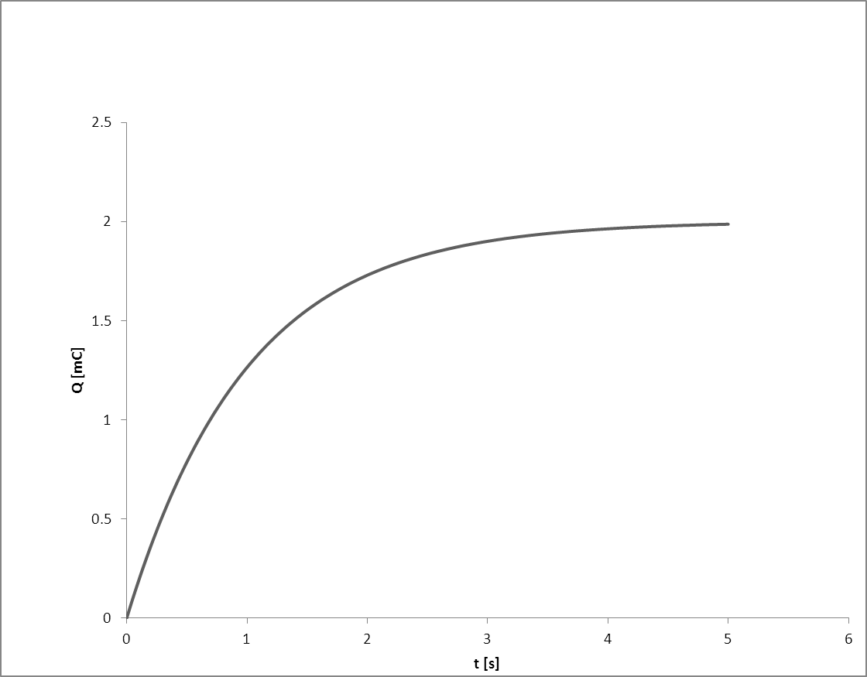
Výsledok: krivka (funkcia) Q(t)
Notes:
audio:1_22

Slide 18
Pripomeňme si:
Stav a jeho časový vývoj
Poznanie našej (západnej) civilizácie:
okamih (stav systému) možno zaznamenať a na základe záznamu ho zrekonštruovať
časový vývoj systému je časová postupnosť stavov (okamihov)
časový vývoj systému je možné predpovedať, vychádzajúc zo znalosti počiatočného stavu.
Technológiou predpovede budúcnosti sú matematické pohybové rovnice. Časový vývoj hľadáme ako riešenie pohybových rovníc, ktoré spĺňa počiatočnú podmienku (stav na začiatku je známy počiatočný stav)

Slide 19
Postup na približnú konštrukciu riešenia:
Čo za rovnicu to vlastne riešime
Notes:
audio:1_23

Slide 20
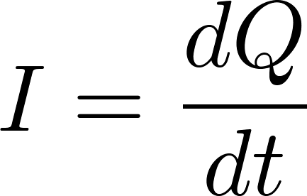
Notes:
audio:1_24

Slide 21
Chceme predpovedať budúcnosť
Akú matematickú úlohu to riešime?
Zadané je: v t=0 je počiatočný stav Q(0)=0
Hľadáme funkciu Q(t), ktorá spĺňa rovnicu
V tej rovnici vystupuje nielen hľadaná funkcia Q(t) ale aj jej derivácia, preto sa tá rovnica volá diferenciálna rovnica

Slide 22
Úloha
Počiatočný stav: t=0; Q(0)=0
Hľadám funkciu Q(t), ktorá spĺňa počiatočnú podmienku Q(0)=0 a vyhovuje diferenciálnej rovnici
Hľadám krivku na grafe, ktorá začína vo vyznačenom bode a v každom jej bode Q(t) má tá krivka dotyčnicu so smernicou

Slide 23
Výsledok: krivka (funkcia) Q(t)

Slide 24
Úloha
Hľadám krivku na grafe v rovine (t, Q), ktorá začína vo vyznačenom bode a v každom jej bode Q(t) má tá krivka dotyčnicu so smernicou
Neviem dopredu povedať, ktorými bodmi (t,Q) bude tá krivka prechádzať. Ale vieme, že ak by prechádzala bodom (t,Q), mala by v ňom dotyčnicu so smernicou

Slide 25
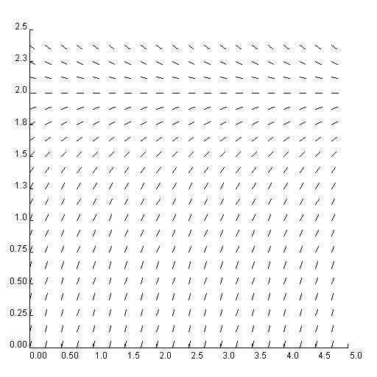
Pripravím si preto plochu (t,Q) a v „každom“ jej bode nakreslím krátku čiaročku, ktorej smernica je daná ako
Q
t
Ak zoberiem ceruzku a začnem kresliť krivku v počiatočnom bode (modrý bod) pritom tak, aby sa krivka dotýkala čiaročiek v bodoch, ktorými prechádza, nakreslím riešenie

Slide 26
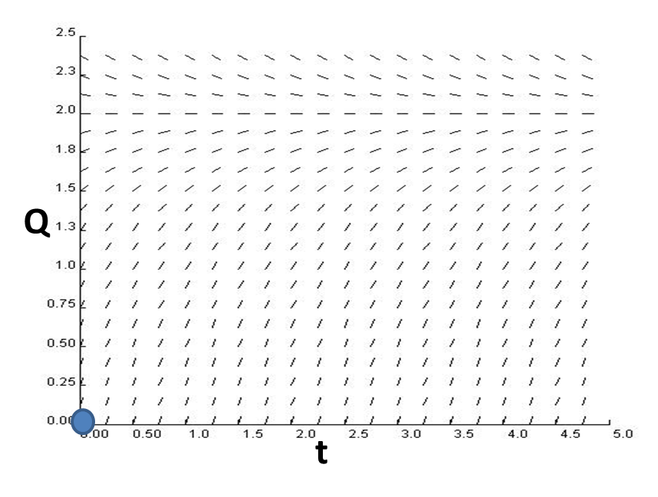

Slide 34
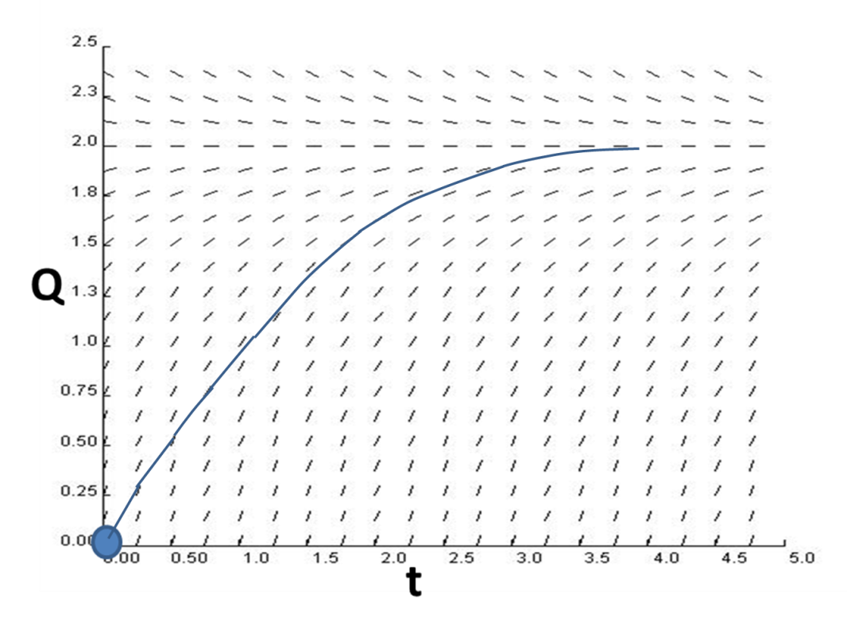
α
Kreslenie podľa „dotyčnicových čiaročiek“ je vlastne grafická verzia iteračnej procedúry

Slide 35
dQ
α
dt
Kreslenie podľa „dotyčnicových čiaročiek“ je vlastne grafická verzia iteračnej procedúry

Slide 36
dQ
α
dt
Kreslenie podľa „dotyčnicových čiaročiek“ je vlastne kráčanie po malých krokoch v smere, ktorý v danom mieste vždy ukazuje čiaročka.
Je to ako turista, ktorý sa pozrie, kam ukazuje na danom mieste smerová turistická šípka a potom ide kúsok v danom smere, a na novom mieste, kam sa dostane, sa pozrie, kam ukazuje šípka tam umiestnená

Slide 37
Numerická (počítačová) iterácia
ktorou sa rieši diferenciálna rovnica sa nazýva
Eulerova metóda
Ja ju rád nazývam „metóda Sovietskej armády“ pretože to pripomína techniku, akou Sovietska armáda došla až do Berlína: v každom meste, kam armáda dorazila, predvoj zapichol šípku s nápisom „Berlín“ a vojsko už vedelo, ktorým smerom sa pohnúť ďalej.

Slide 38
Numerická (počítačová) iterácia
ktorou sa rieši diferenciálna rovnica sa nazýva
Eulerova metóda
Ja ju rád nazývam „metóda Sovietskej armády“ pretože to pripomína techniku, akou Sovietska armáda došla až do Berlína: v každom meste, kam armáda dorazila predvoj zapichol šípku s nápisom „Berlín“ a vojsko už vedelo, ktorým smerom sa pohnúť ďalej.

Slide 39
Graf je čiara zložená z nekonečne veľa bodov a ja musím povedať, kde presne v rovine grafu je každý z tých bodov položený.
A teraz prekvapujúca otázka: som zvyknutý, že jedna rovnica vie určiť jedno neznáme číslo. Ak sú neznáme dve, potrebujem „dve rovnice o dvoch neznámych“.
Ako to, že tu pre nekonečne veľa neznámych stačí jedna rovnica?
lebo sa dá na to dívať ako na veľa rovníc, pre každý časový okamih jedna rovnica

Slide 40
Čo mám garantovane vedieť
napíšte diferenciálnu rovnicu nabíjania kondenzátora
čo to znamená riešiť diferenciálnu rovnicu pri zadaných počiatočných podmienkach
popíšte princíp „grafického riešenie“ diferenciálnej rovnice v rovine na ktorej si nakreslíte krátke úseky dotyčníc v sieti bodov roviny

Slide 41
Pripomeňme si:
Stav a jeho časový vývoj
okamih (stav systému) možno zaznamenať a na základe záznamu ho zrekonštruovať
časový vývoj systému je časová postupnosť stavov (okamihov)
časový vývoj systému je možné predpovedať, vychádzajúc zo znalosti počiatočného stavu.
Technológiou predpovede budúcnosti sú matematické pohybové rovnice. Časový vývoj hľadáme ako riešenie pohybových rovníc, ktoré spĺňa počiatočnú podmienku (stav na začiatku je známy počiatočný stav)

Slide 42
Stav a jeho časový vývoj
Pohybová rovnica je spravidla diferenciálna rovnica. Predpovedať budúcnosť znamená nájsť funkciu udávajúcu stav v budúcom čase takú, že v počiatočnom čase udáva počiatočný stav a v každom čase spĺňa diferenciálnu pohybovú rovnicu
okamih (stav systému) možno zaznamenať a na základe záznamu ho zrekonštruovať
časový vývoj systému je časová postupnosť stavov (okamihov)
časový vývoj systému je možné predpovedať, vychádzajúc zo znalosti počiatočného stavu.
Technológiou predpovede budúcnosti sú matematické pohybové rovnice. Časový vývoj hľadáme ako riešenie pohybových rovníc, ktoré spĺňa počiatočnú podmienku (stav na začiatku je známy počiatočný stav)

Slide 43
Ukázali sme si ako nájsť (približné) riešenie diferenciálnej rovnice Eulerovou metódou malých krokov pomocou počítača.
To sa môžeme pokúsiť urobiť vždy, a spravidla ani inak postupovať nevieme. Aj astronómovia, keď chcú predpovedať zatmenie slnka, to inak nevedia, ako numericky na počítači.
Otázkou je, ako ďaleko do budúcnosti sa vieme numericky dostať, presnosť predpovede do vzdialenej budúcnosti sa stále znižuje, až sa predpoveď stane bezcennou.
Niekedy vieme diferenciálnu rovnicu vyriešiť analyticky, teda nájsť vzorec pre funkciu, ktorá je riešením.
Na riešenie diferenciálnych rovníc neexistuje univerzálny algoritmus, spravidla musím prísť na šikovný trik.

Slide 44
Numericky metódou postupných krokov:
Analytické riešenie, explicitný zápis funkcie:
Neprezraili sme, ako sme dospeli k analytickému riešenie, ale môžete si vyskúšať, že napísaná funkcia naozaj spĺňa diferenfiálnu pohybovú ronicu

Slide 45
Častica (hmotný bod) ako fyzikálny systém
Stav častice: (možno zadať aj pomocou dvoch vektorov)
poloha
rýchlosť
Stav častice (hmotného bodu) viem zaznamenať pomocou šestice čísel
v_{y}
v_{x}
y
x

Slide 46
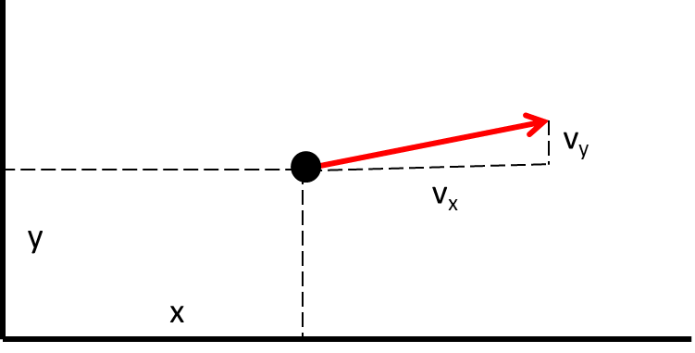
Opakovanie
Častica (hmotný bod) ako fyzikálny systém
Stav častice:
poloha (bod v trojrozmernom priestore)
rýchlosť (vektor v abstraktnom priestore rýchlostí)
Stav častice (hmotného bodu) viem zaznamenať pomocou šestice čísel
je to bod v abstraktom priestore stavov a
týka sa jedného časového okamihu

Slide 47
Nerovnomerný pohyb
Rýchlosť je derivácia podľa času

Slide 48
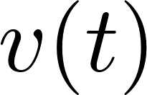
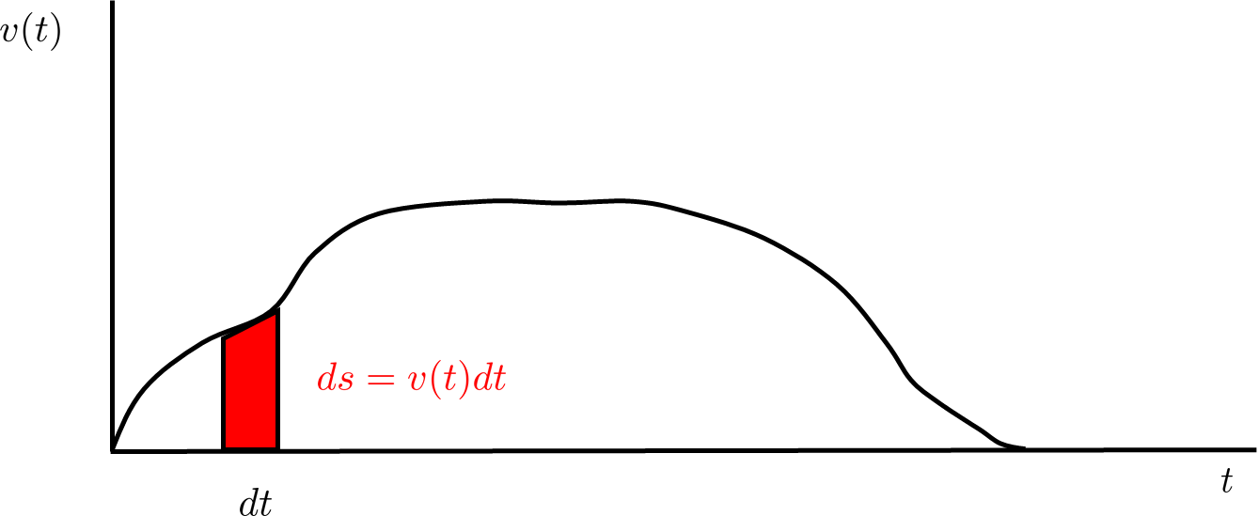
Opačný problém: mám záznam o rýchlosti ako funkcii času (napríklad tachograf v kamióne) a chcem vedieť, ako vypočítať dráhu, prejdenú za čas $t$.
Všimnem si, že prírastok dráhy $ds$ za čas $dt$pri rýchlosti má veľkosť malej plôšky na obrázku. Vidno, že celková prejdená dráha je číselne rovná ploche pod krivkou . Naučíme sa neskôr tú plochu aj počítať. Zatiať si môžeme predstaviť možné približné riešenie „pre neznalého chuidáka“. Môžeme nakresliť túkrivku na mm papier a spočítame počet mm štorčekov medzi krivkou a vodorovnou osou. To je približne plocha pod krivkou. Ak ešte správne zohľadníme mierky na zvislej aj vodorovnej osi, dostaneme prejdenú dráhu. Premyslite si to dobre a naozaj si to na mm papieri urobte, aj s tým prepočtom mierok pre nejaký konkrétny záznam rýchlosti. Až potom si povedzte, že naozaj rozumiete.

Slide 49
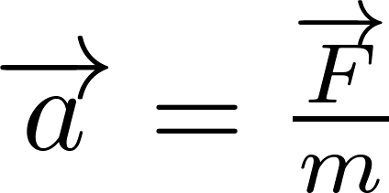
Stav a jeho časový vývoj
Poznanie našej (západnej) civilizácie:
okamih (stav systému) možno zaznamenať a na základe záznamu ho zrekonštruovať
časový vývoj systému je časová postupnosť stavov (okamihov)
časový vývoj systému je možné predpovedať, vychádzajúc zo znalosti počiatočného stavu.
Technológiou predpovede budúcnosti sú matematické pohybové rovnice. Časový vývoj hľadáme ako riešenie pohybových rovníc, ktoré spĺňa počiatočnú podmienku (stav na začiatku je známy počiatočný stav)
Prezradíme odpoveď pre časticu:
Pohybová rovnica: Newton
Notes:
audio:1_3

Slide 50
Najprv F=0
Zákon zotrvačnosti: Teleso zotrváva v kľude alebo rovnomernom priamočiarom pohybe ak naň nepôsobia sily
Spoločné vyjadrenie:
x
x₀
t

Slide 51
Najprv F=0
Zákon zotrvačnosti: Teleso zotrváva v kľude alebo rovnomernom priamočiarom pohybe voči inerciálnej sústave ak naň nepôsobia sily
Spoločné vyjadrenie:
zrýchlenie:
rýchlosť s akou sa mení rýchlosť

Slide 52
Čo keď je nenulová sila
Vyšetrime jednorozmerný pohyb, hmotný bod sa kĺže po osi x,
ak je (by bol) v mieste x,
pôsobí (pôsobila by) naň sila F_{x}(x)
funkcia F_{x}(x) je známa (máme nejakú teóriu)

Slide 53
Čo keď je nenulová sila
Vyšetrime jednorozmerný pohyb, hmotný bod sa kĺže po osi x,
ak je (by bol) v mieste x,
pôsobí (pôsobila by) naň sila F_{x}(x)
funkcia F_{x}(x) je známa (máme nejakú teóriu)
Príklad
Q>0
q<0
F_{x}(x)
x

Slide 54
Ako mi znalosť funkcie F_{x}(x) umožňuje predpovedať budúcnosť
Poznám počiatočný stav v čase t=0
Poznám hodnotu
Teda podľa Newtona poznám zrýchlenie v čase 0
Zo známej rýchlosti viem vypočítať polohu za krátky okamih
Zo známeho zrýchlenia viem vypočítať rýchlosť za krátky okamih
V novej polohe viem vypočítať aké bude zrýchlenie v čase
Viem teda stav v budúcom čase dt a pokračujem rovnako do ešte budúcejšieho času

Slide 55
Reťazenie predpovedí budúcnosti

Slide 56
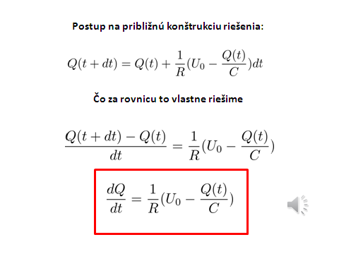
Dobre, takže vieme pomocou počítača predpovedať po malých krokoch budúcnosť. Pri kondenzátore sme mali ale dve techniky
technika malých počítačových krokov
technika riešenia diferenciálnej rovnice
Takže otázka: funguje aj tu nejaká diferenciálna rovnica, ktorú vlastne riešime pomocou počítača technikou malých krokov? Pri kondenzátore to bolo takto:

Slide 57
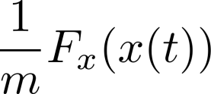
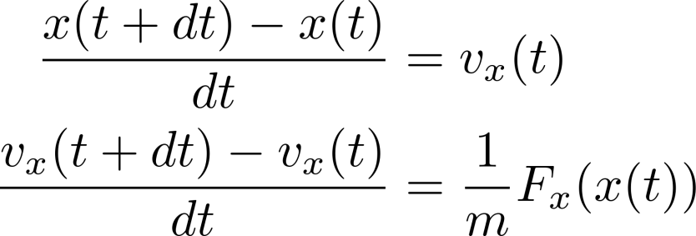
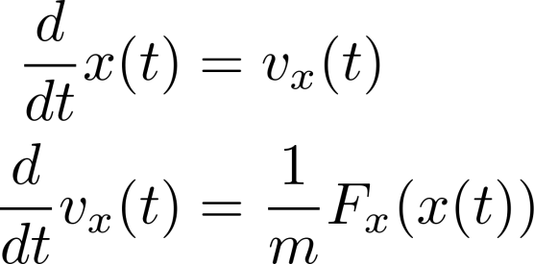
Naše "posúvacie" rovnice v mechanike boli
Pričom podľa Newtona môžem namiesto $a_{x}(t)$ písať
Takže posúvacie rovnice budú
Chceme dostať diferenciálne rovnice, takže to prepíšeme tak, aby naľavo boli derivácie:

Slide 58
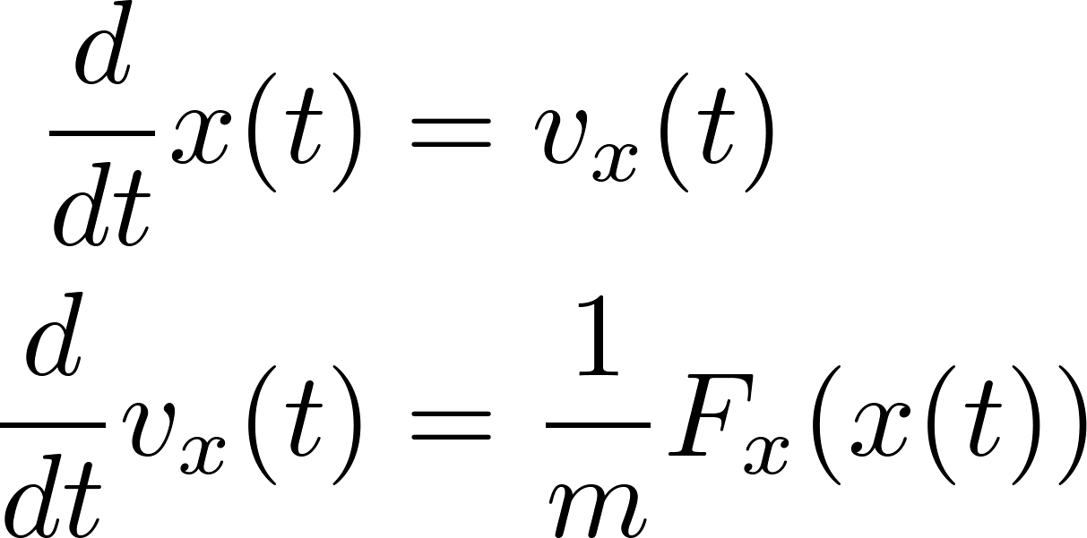
Predpoveď budúcnosti pre časticu v jednorozmernom svete teda vyzerá nasledovne:
Musím mať teóriu, ktorá povie aká sila bude pôsobiť na časticu ak by sa táto nachádzala v (ľubovoľnom) mieste $x$.
Musím poznať počiatočný stav, teda polohu a rýchlosť v čase $t=0$.
Potom hľadám dve neznáme funkcie , ktoré spĺňajú uvedené diferenciálne rovnice a vyhovujú počiatočným podmienkam, teda že pre $t=0$ ich hodnoty súhlasia s počiatočnou polohou a rýchlosťou.
Tie diferenciálne rovnice sú navzájom previazané. Prvá rovnice síce hovorí niečo len o derivácii funkcie polohy, ale súčasne v nej vystupuje i funkcia rýchlosti. Podobne druhá rovnica hovorí niečo o derivácii funkcie rýchlosti, ale vystupuje v nej aj funkcia polohy. Rovnice teda treba riešiť "súčasne".

Slide 59
Ukážeme si analytické riešenie pohybových rovníc vo veľmi ľahkom prípade jednorozmerného pohybu "hmotného bodu" v homogénnom gravitačnom poli.
Úloha znie tak:
Mám teleso, ktoré sa môže pohybovať len po zvislej osi, nazveme ju $z$.
V čase $t=0$ poznám počiatočné podmienky, teda
Termín homogénne gravitačné pole znamená, že na teleso v ľubovoľnej výške pôsobí rovnaká sila, rovná
záporné znamienko znamená, že sila smeruje nadol, teda priemet na os z
bude záporný.
Prakticky to znamená, že sa nachádzam niekde na povrchu Zeme, teleso je vo výške $z_{0}$ a vrhnem ho zvislo nahor, ak , alebo ho vrhnem zvislo nadol, ak , alebo ho proste voľne pustím, ak

Slide 60
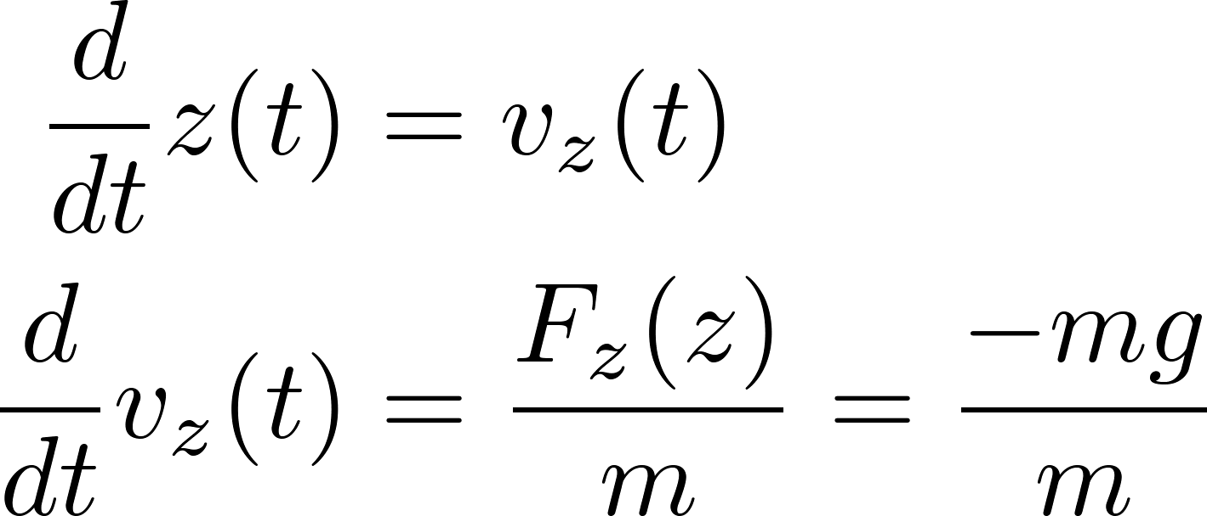
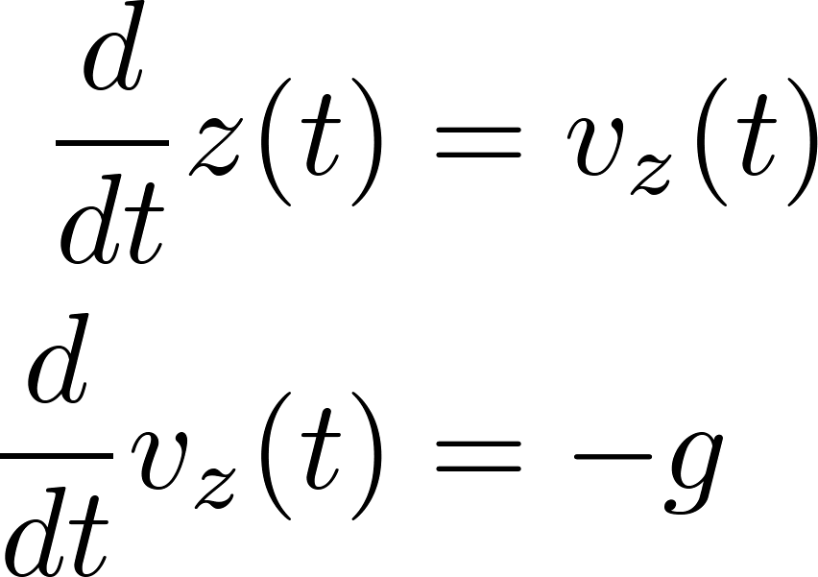
Pohybové rovnice budú
Všimnime si, že z rovníc vypadla hmotnosť padajúceho telesa, čo znamená že všetky telesá pri rovnakých počiatočných podmienkach padajú rovnako. Prišiel na to Galileo. Traduje sa, že to skúšal tak, že zo šikmej veže v Pizze nechal padať rôzne telesá.
Na ďalšom slajde je video, v ktorom vo vákuovej komore padajú vedľa seba ťažká guľa a ľahké pierko.

Slide 61
video je bez zvuku

Slide 62
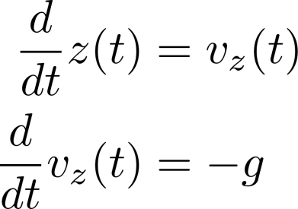
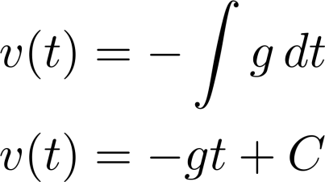
Všiminime si pohybové rovnice v tomto prípade. Druhá rovnica sa „odviazala“, nevystupuje v nej funkcia $z(t)$ . Môžeme ju teda vyriešiť samostatne.
Čo hovorí tá druhá rovnica? Pýtame sa akú funkciu času keď zderivujeme, dostaneme konštantu. Hľadáme teda opak derivácie, teda niečo, čo matematici volali „neurčitý integrál.Dostaneme
Vidím, že C môžem hneď určiť s počiatočnej podmienky a dostanem
Toto dosadím do prvej rovnice a dostanem

Slide 63
Znovu hľadám opak derivácie a dostanem
Neznámu konštantu určím z počiatočnej podmienky
Poznamenajme, že takéto ľahké riešenie je vo svete diferenciálnych rovníc výnimočná vec. Mali sme jednoducho šťastie, lebo druhá rovnica sa odviazala a ešte aj rovnice boli jednoduché, dali sa riešiť integrovaním (opakom derivácie). Bolo to tak preto, že v rovnici pre rýchlosť nevystupovala neznáma funkcia rýchlosti aj na pravej strane, čo by vo všeobecnosti mohlo byť.

Slide 64
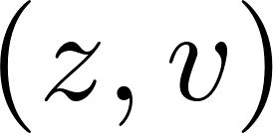
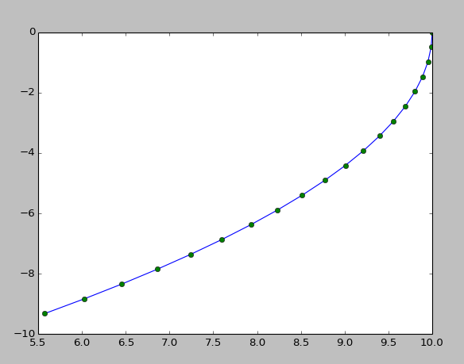
Vyriešili sme „predpoveď budúcnosti“. So známeho stavu v čase $t=0$ sme našli ako bude vyzerať stav v budúcnosti. Toto riešenie môžeme vizualizovť dvoma spôsobmi.
1. V stavovom priestore ako parametrizovanú čiaru:
Počiatočný stav sa v grafe na obrázku nachádza v pravom hornom rohu, počas zvyšujúceho sa času sa stav posúva dolu po nakreslenej čiare, pričom každý zvýraznený bod na čiare predstavuje nárast času o 0.05 sekundy.
v
z

Slide 65
Graf som nakreslil v Pythone takto:
g=9.81
v0=0
z0=10.
t=[]
for i in range(0,20):
t.append(0.05*i)
v=[]
for i in range(0,20):
v.append(v0-g*t[i])
z=[]
for i in range(0,20):
z.append(z0+v0*t[i]-0.5*g*t[i]*t[i])
plot(z,v)
plot(z,v,"o")
Počiatočný stav sa v grafe na obrázku nachádza v pravom hornom rohu, počas zvyšujúceho sa času sa stav posúva dolu po nakreslenej čiare, pričom každý zvýraznený bod na čiare predstavuje nárast času o 0.05 sekundy.
Poznamenajme, že program v Pythone nerieši pohybové riešenie, iba vykresľuje už hotové riešenie, ktoré sme našli analyticky.

Slide 66
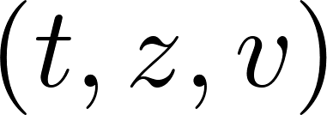
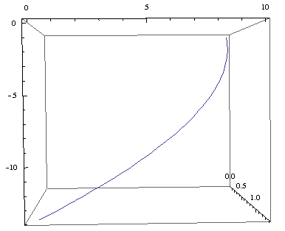
2. Vizualizácia v trojrozmernom priestore :
v
t
z
Obrázok bol vyrobený v programe Mathematica, detaily neuvádzame

Slide 67
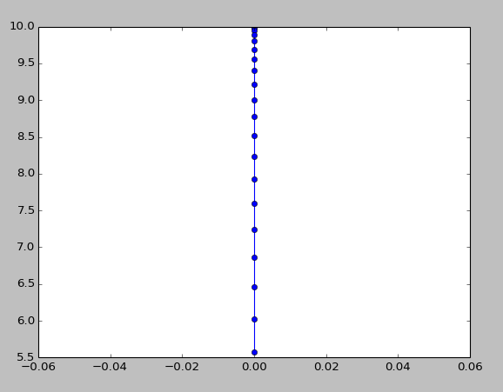
Vizualizovali sme trajektóriu častice v stavovom priestore.
Pojmom trajektória (bez prívlastkov) máme spravidla na mysli čiaru, ktorú pri pohybe opíše častica v „normálnom“ (niekedy hovoríme konfiguračnom) priestore. V prípade jednorozmerného pohybu je to triviálna vec, je to nejaká úsečka, časť priamky definujúcej jednorozmerný svet častice. Na trajektórii môžeme tiež vyznačiť čas ako na ďalšom obrázku. Vyznačené body zodpovedajú nárastu času vždy o 0.05 sekundy. Na obrázku je trajektória častice pri voľnom páde z výšky 10m počas prvej sekundy pádu.
z

Slide 68
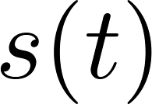
Pri riešení voľného pádu sme videli, že je užitočné hľadať „opak derivácie“. Tu je iný príklad
Rýchlosť je derivácia dráhy podľa času

Slide 69
Niekedy chcem riešiť opačnú úlohu: poznám priebeh rýchlosti v čase , chcem určiť
potrebujem teda nájsť opak derivácie

Slide 70
Poznám priebeh rýchlosti v čase , chcem určiť . Už sme to videli: prírastok dráhy za krátky čas $dt$ je malá plôška, celá dráha je plocha podkrivkou. Ale súčasne vidím, že mám hľadať opak derivácie
potrebujem nájsť opak derivácie

Slide 71
Poznám priebeh rýchlosti v čase , chcem určiť
Dráha prejdená od času $t=0$ až po čas $t$ je teda
opak derivácie funkcie
plocha pod krivkou
Matematický poznatok: plocha pod krivkou sa dá vypočítať pomocou „opaku derivácie“.

Slide 72
Poznamenajme ešte, že ak poznáme časový priebeh trajektórie
potom vieme triviálne doplniť riešenie na úplné riešenie v stavovom priestore, pretože priebeh rýchlosti získame prosto derivovaním:

Slide 73
Vo všeobecnosti môže sila pôsobiaca na teleso závisieť nielen od jeho polohy ale aj od okamžitej rýchlosti, teda
Napríklad keby sme uvažovali nielen gravitáciu ale aj odpor vzduchu, silová funkcia by mohla mať tvar
Poznamenajme, že pri kladnej konštante $α$ záporné znamienko pri sile trania znamená, že sila odporu vzduchu má smer proti okamžitej rýchlosti (všetko sú to priemety vektorov na os $z$).
Druhá diferenciálna rovnica by mala tvar
a sme v koncoch: nemôžeme to jednoducho integrovať. Musíme zapnúť počítač a vyriešiť všetko numericky Eulerovou metódou „postupných malých krokov“ (metódou Sovietskej armády).

